Slide 1
Final Project Faisal Muhammad MEKelas2 1955651840-389

Slide 2
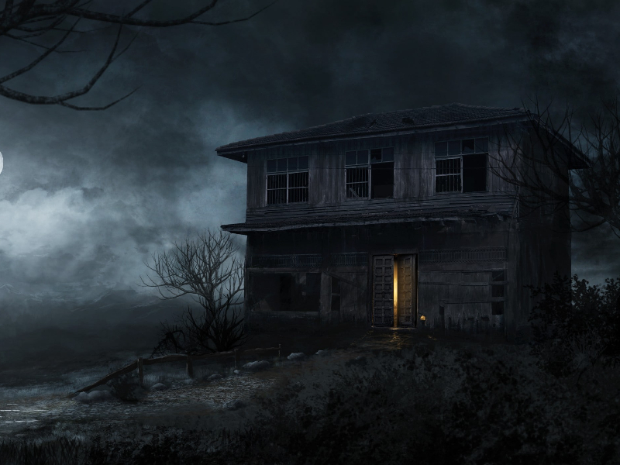
Konsep Horor
Mengenali Objek Gambar Dengan AR Camera Kemudian Muncul 3D
Bermain Game Online(unity) Dan Offline Berupa Game Tank Dan Pesawat
Berkunjung Ke Mozila Hubs

Slide 3
Konsep Horor
Yuk Demokan…

Slide 4
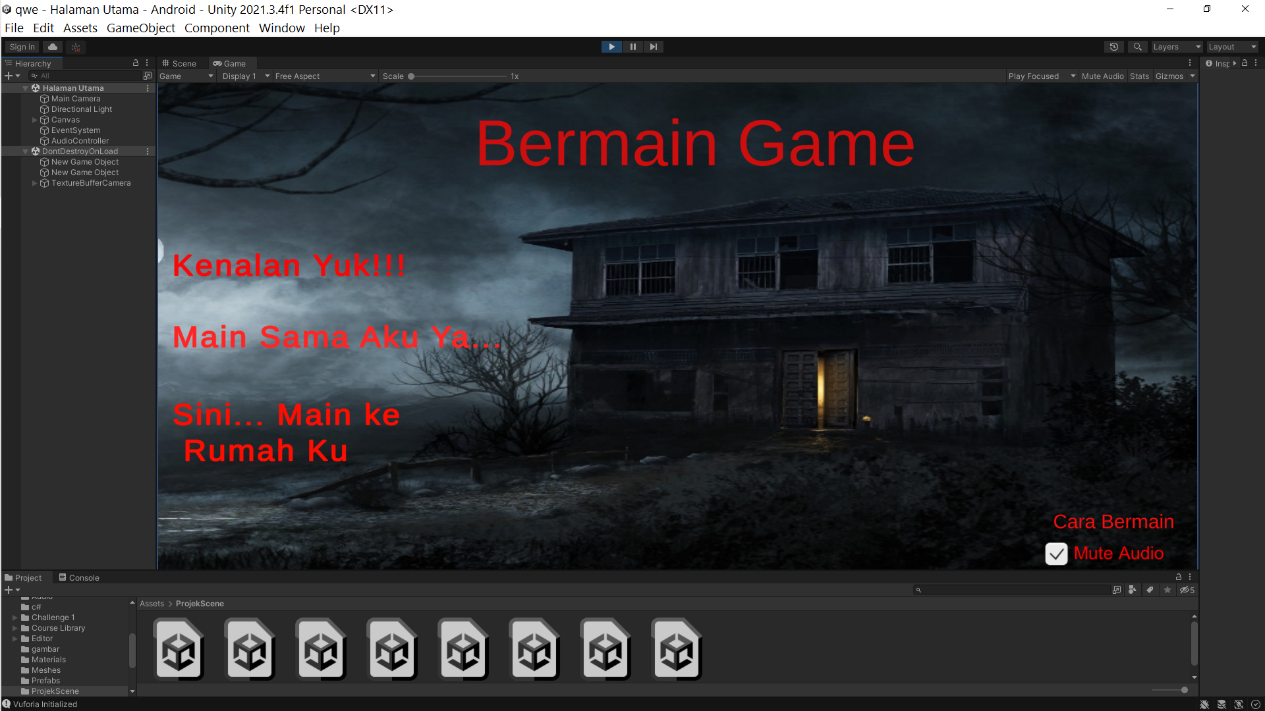
Halaman Awal

Slide 5
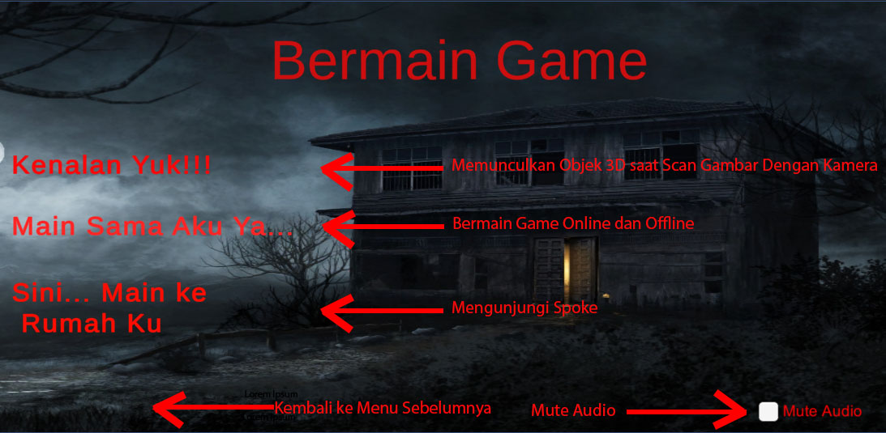
Menu Project

Slide 6
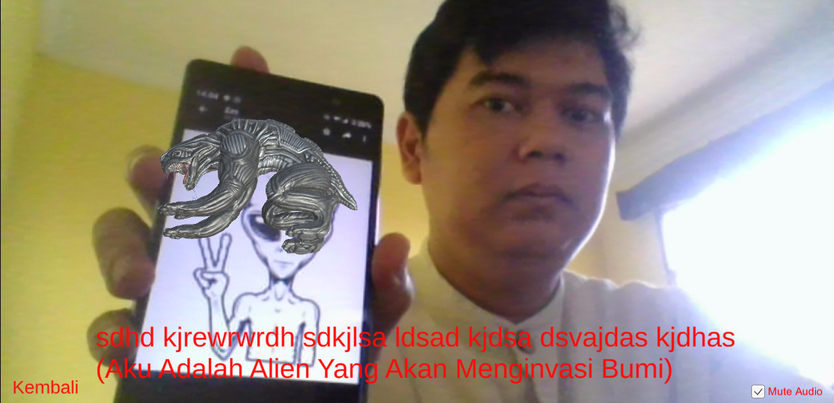
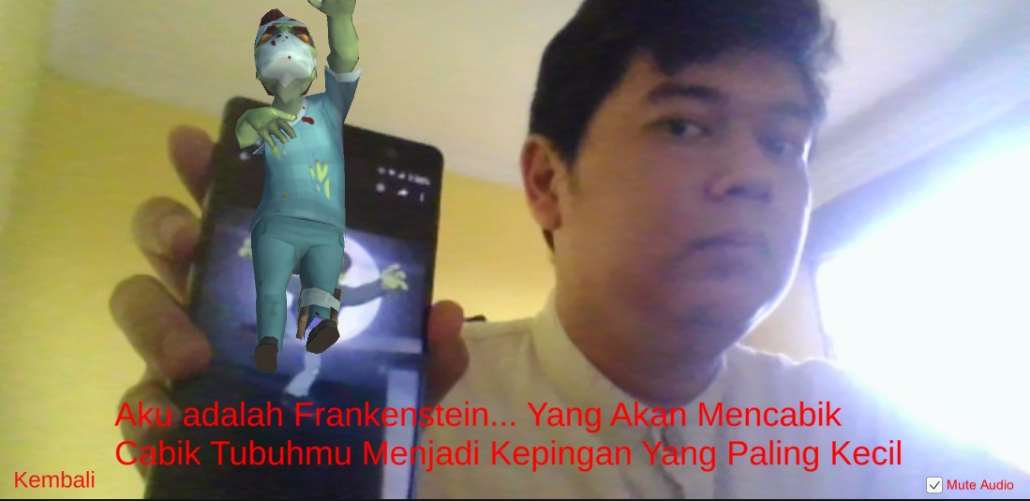
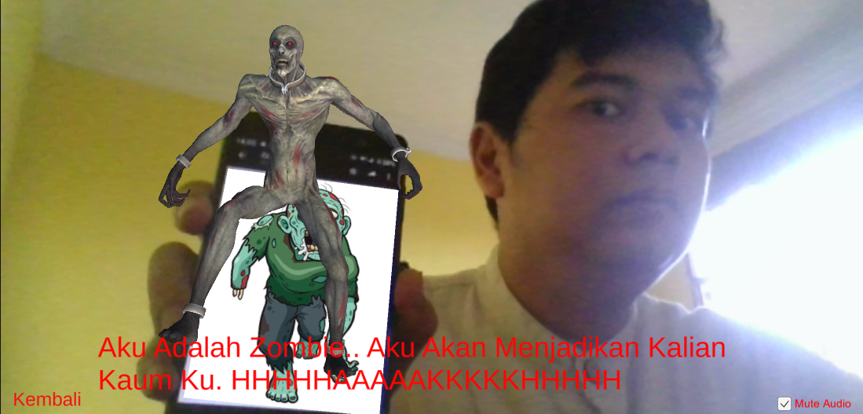
Pada menu ini kita menScan gambar kemudian tampil objek 3D dan juga keterangannya.
Mengenali Objek Gambar
Alien
Frankenstein
Zombie

Slide 7
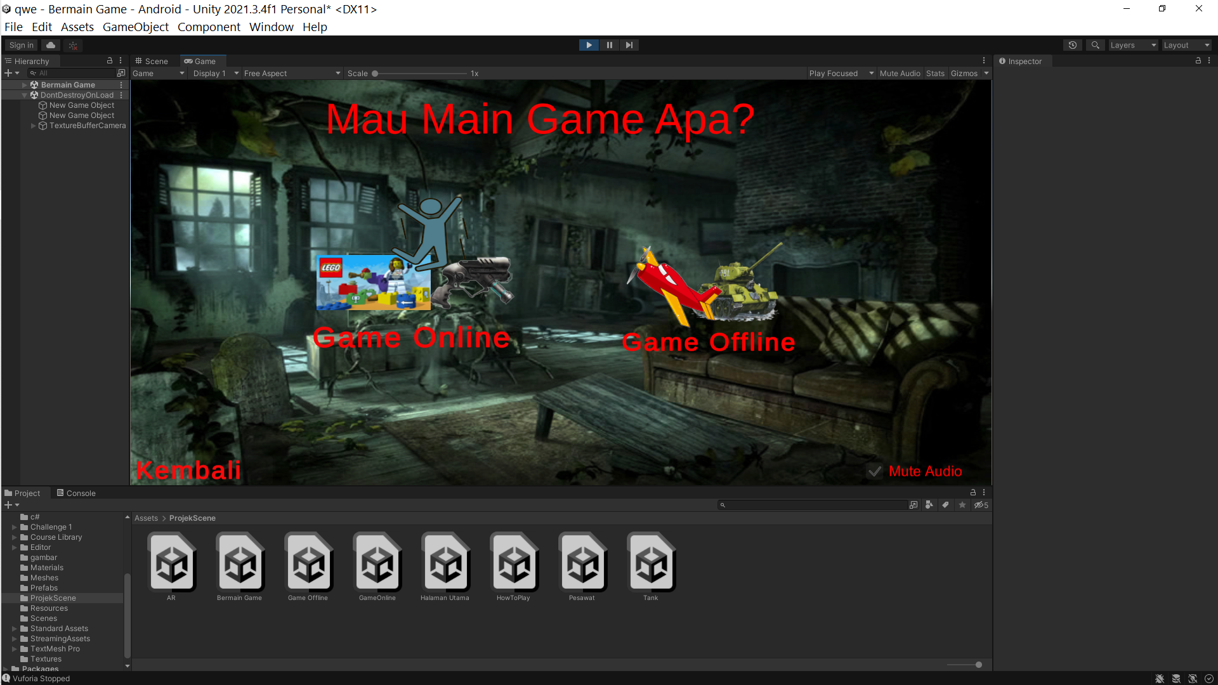
Bermain Game
Pada menu ini ditampilkan 2 opsi yaitu game online(Unity) dan juga game offline berupa pesawat dan Tank

Slide 8
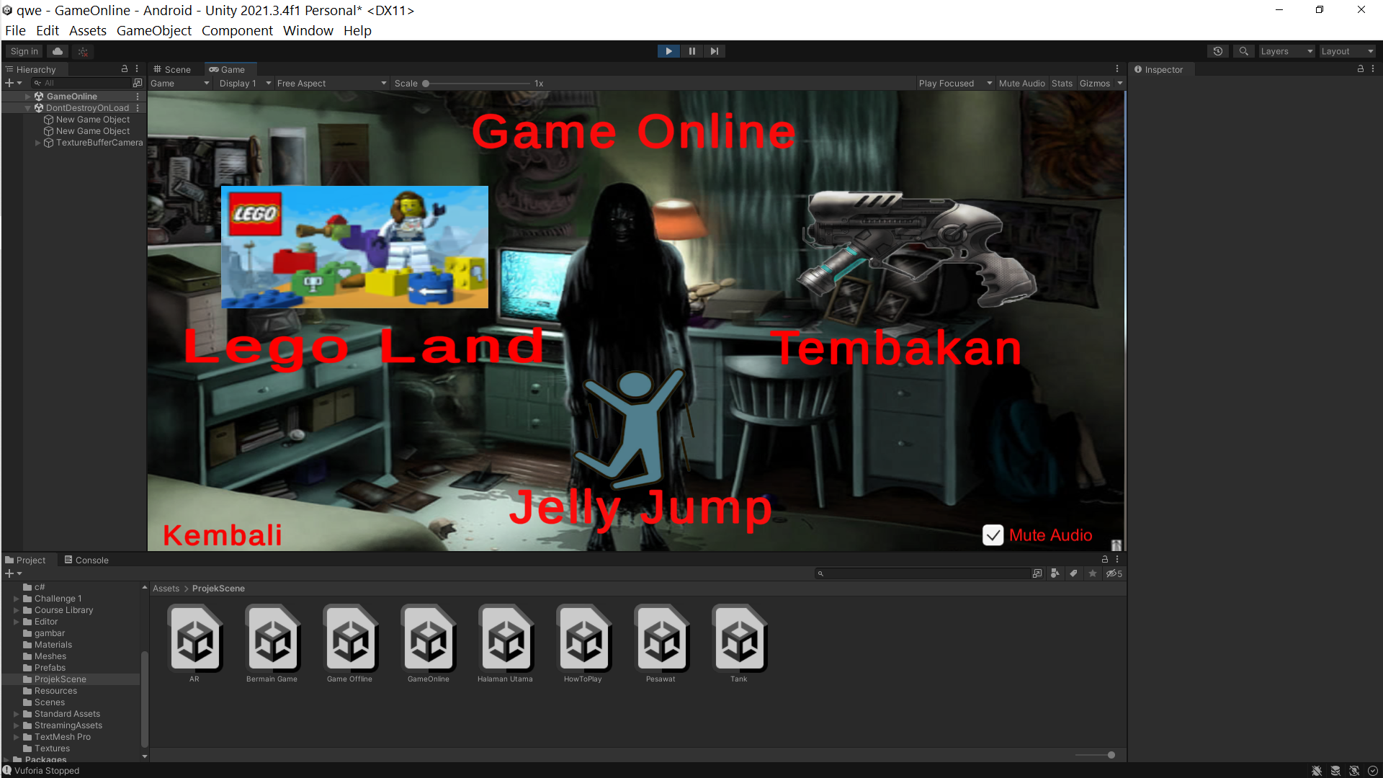
Bermain Game Online
Pada menu ini ditampilkan 3 opsi yaitu game online(Unity) berupa Belajar Lego, Tembakan dan Jelly Jump.

Slide 9
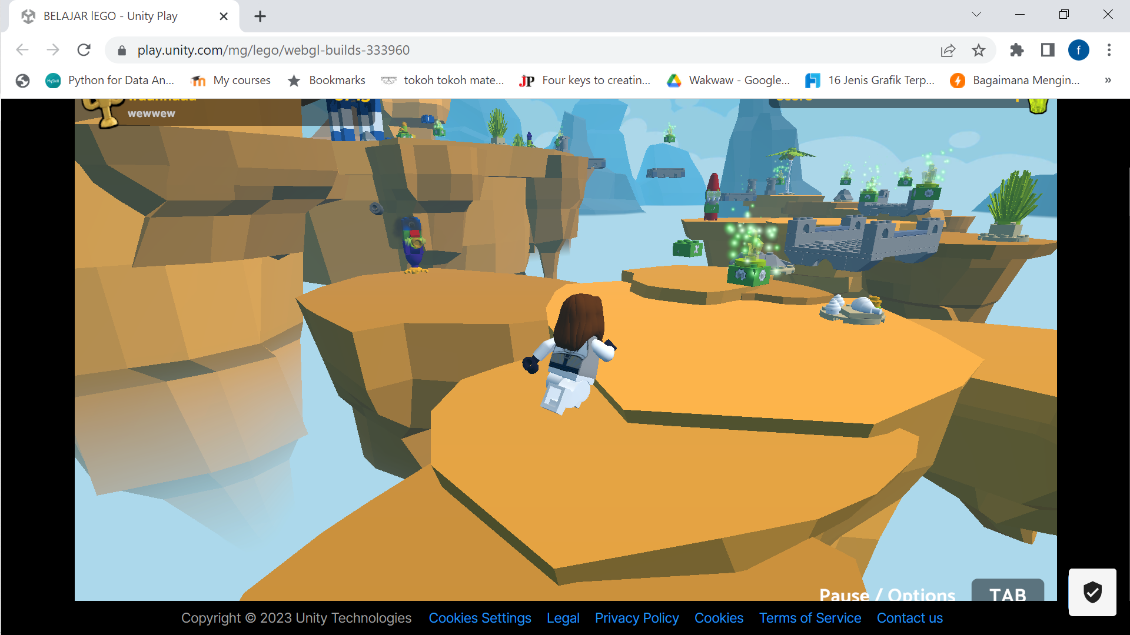
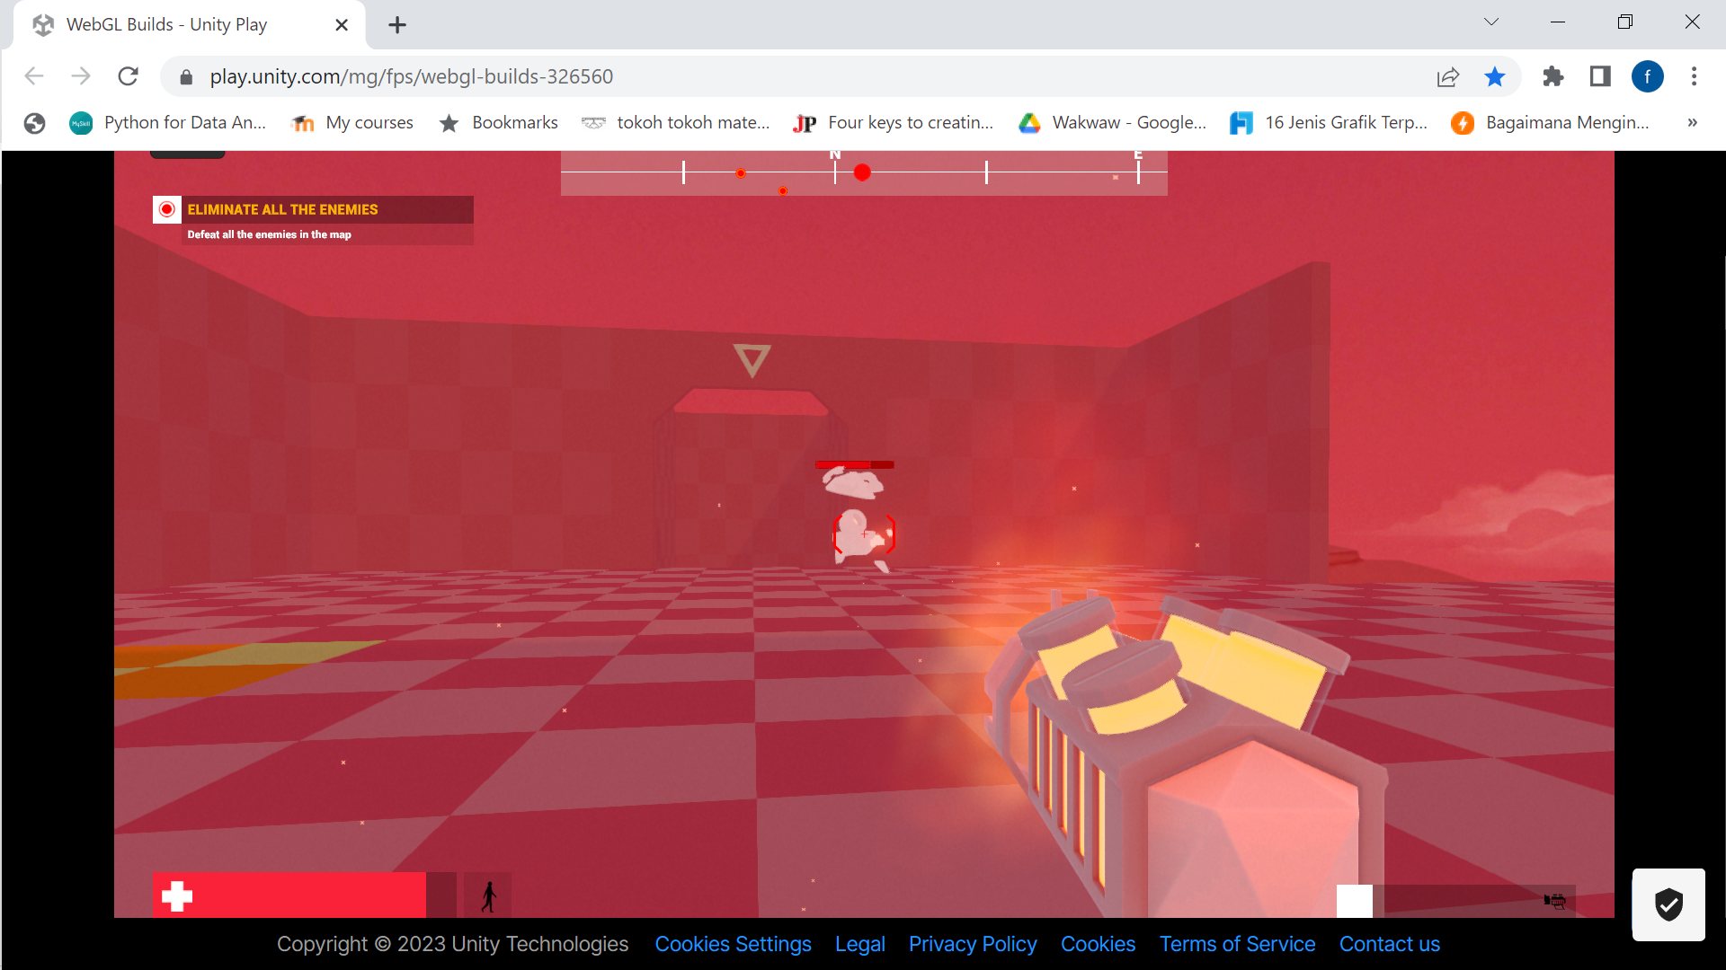
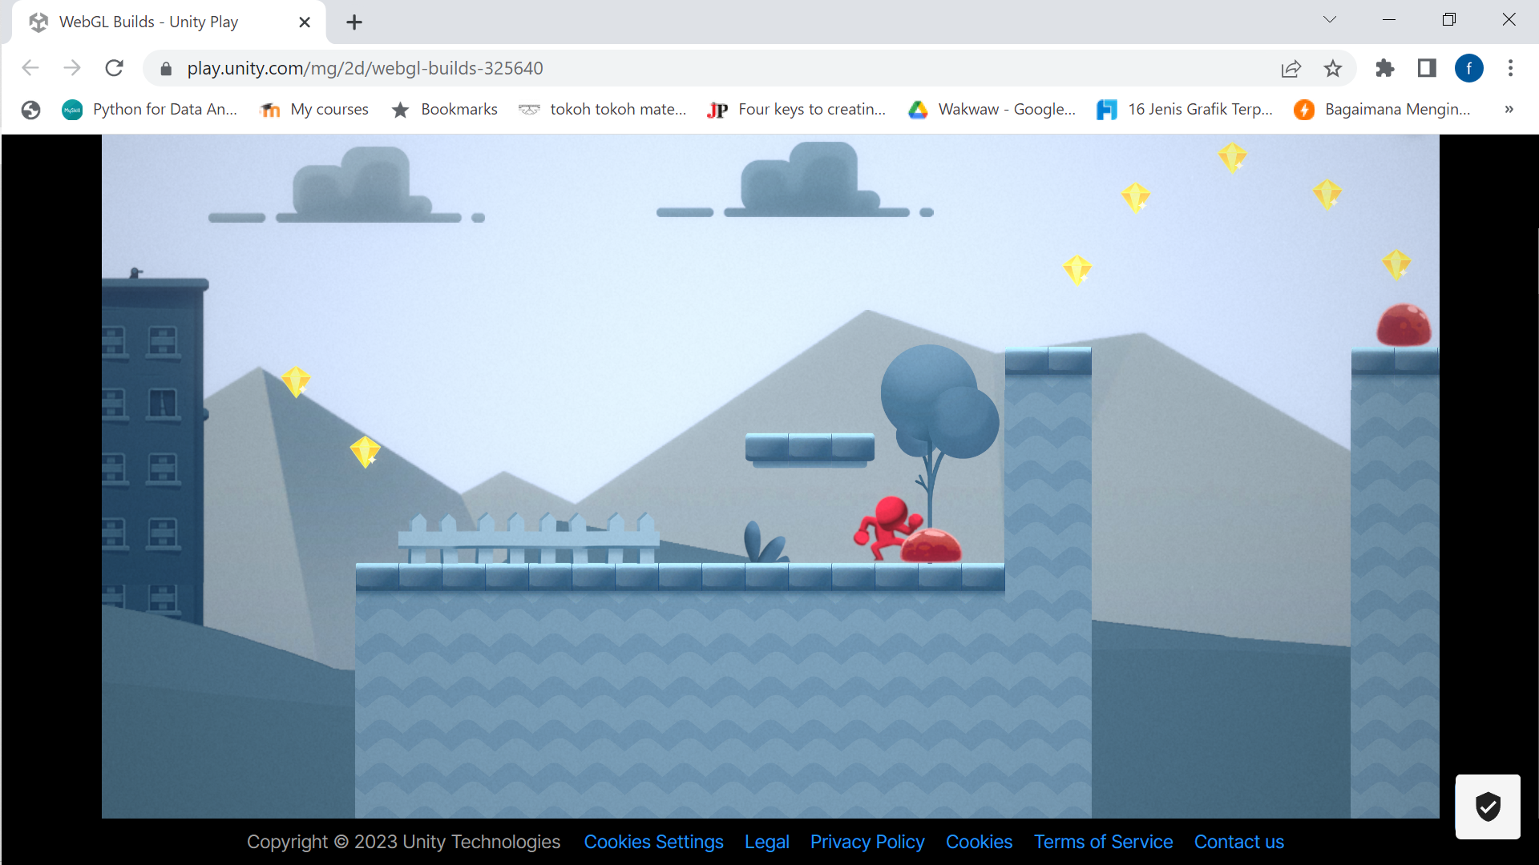
Bermain Game
Lego
Tembakan
Jelly Jump
Pada menu ini ditampilkan 3 tampilan Game yaiyu Lego, Tembakan dan Jelly jump

Slide 10
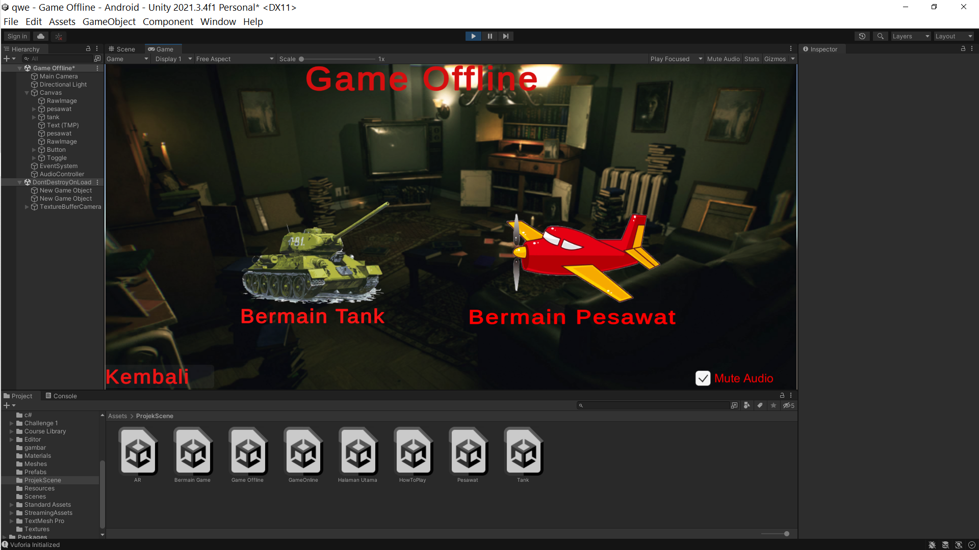
Bermain Game Offline
Pada menu ini ditampilkan 2 opsi yaitu game Offline yaitu Tank Dan Pesawat

Slide 11
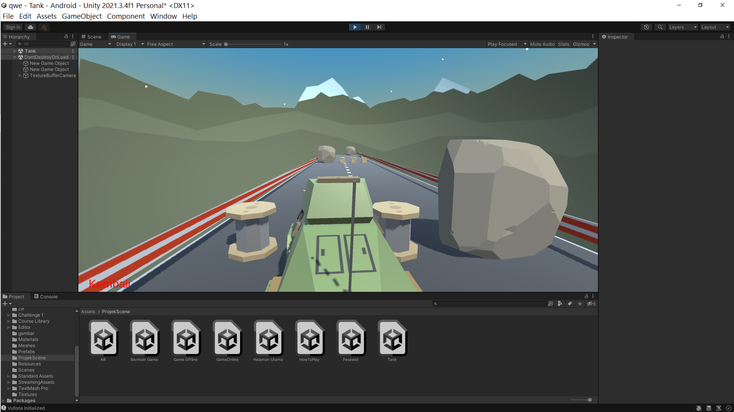
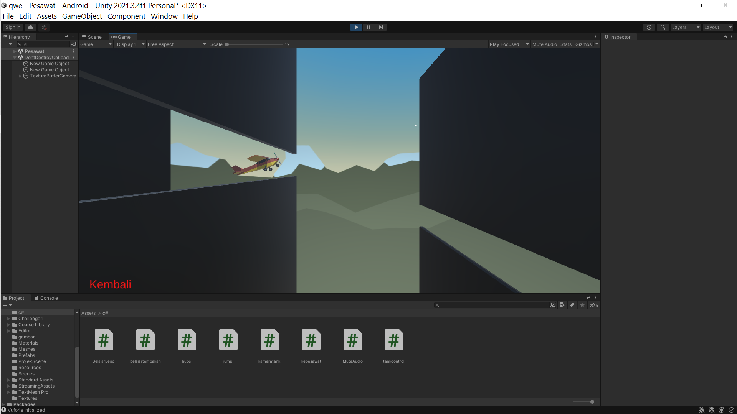
Bermain Game Offline
Tank
Pesawat
Pada menu ini ditampilkan 2 Game Offline yaitu Tank dan Pesawat

Slide 12
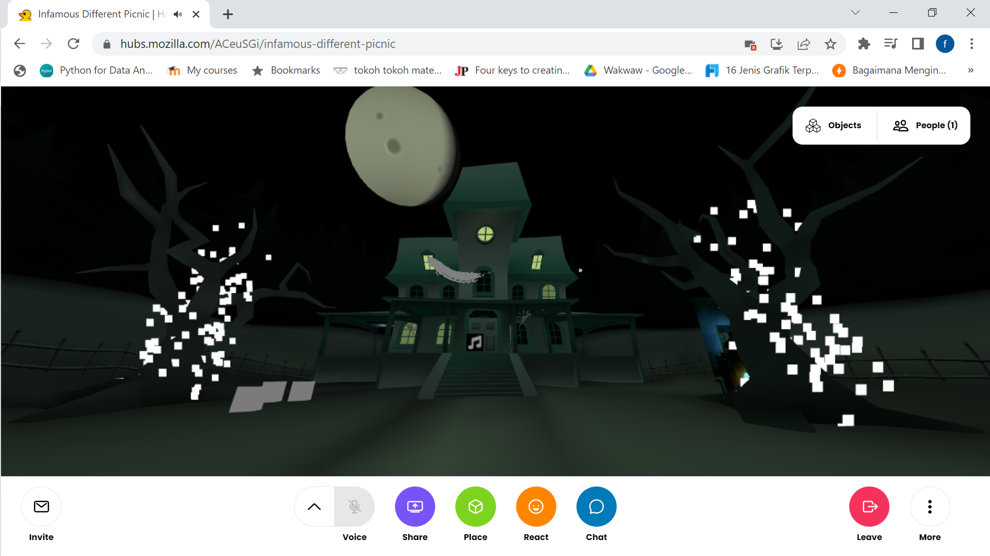
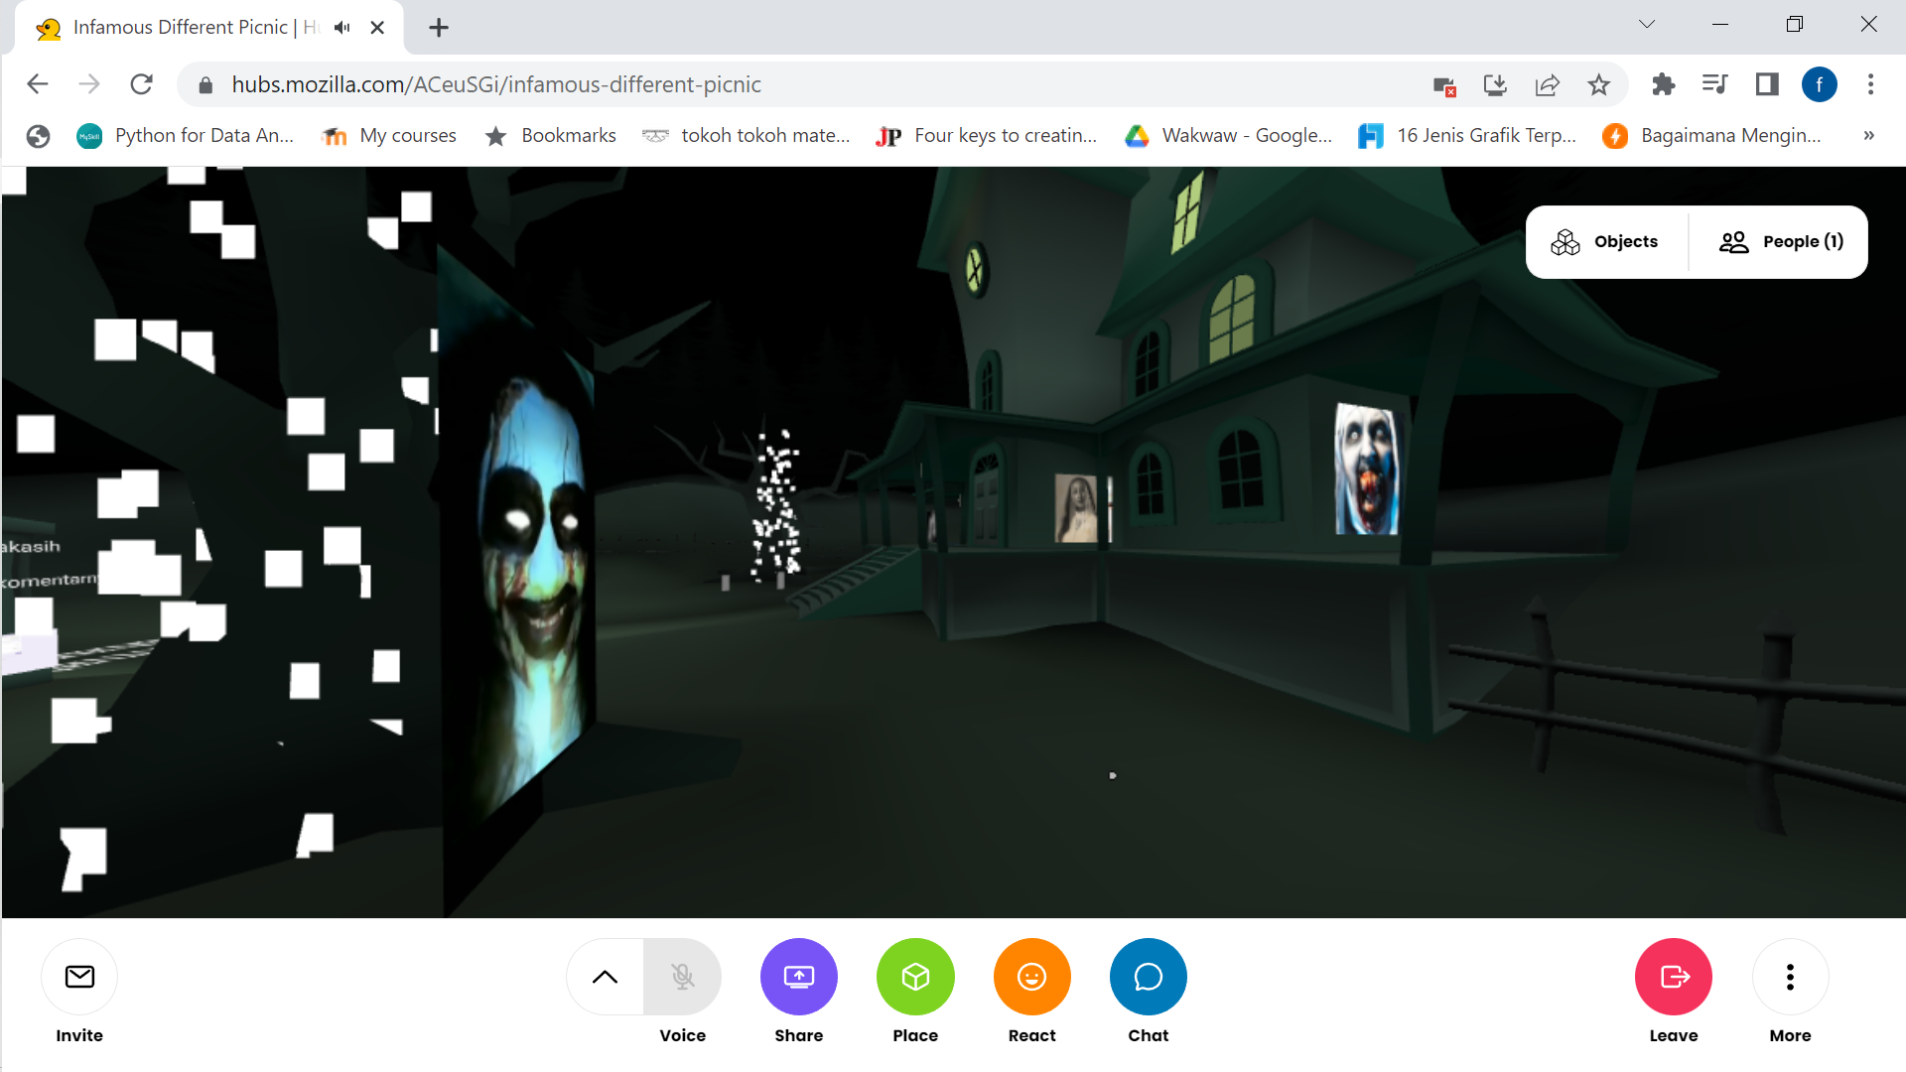
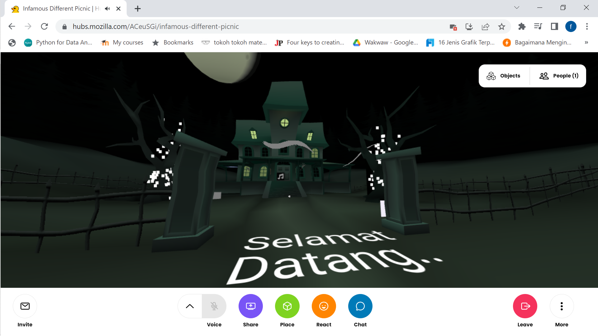
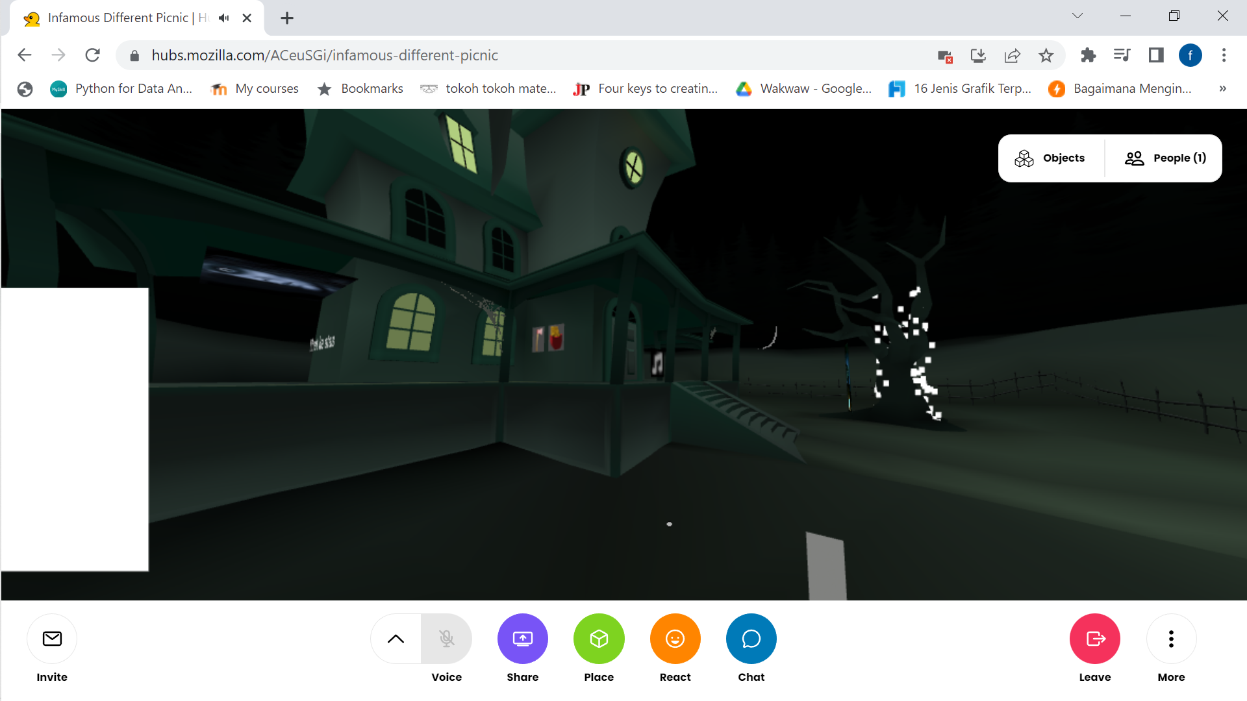
Menuju Mozila Hubs
Pada menu ini ditampilkan 4 tampilan Ketika mengunjungi Mozila Hubs

Slide 13
Terima Kasih & Salam

